Slide 1

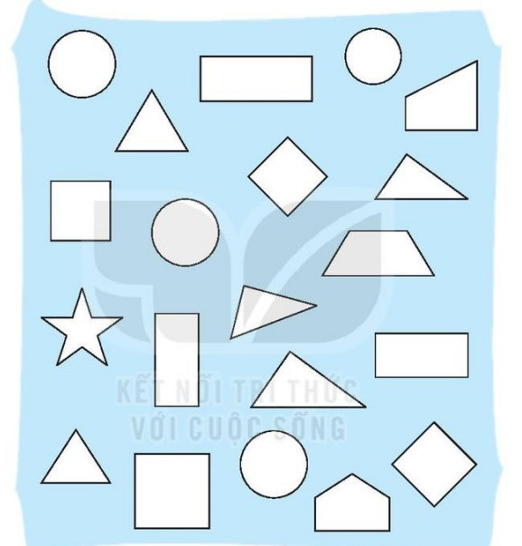
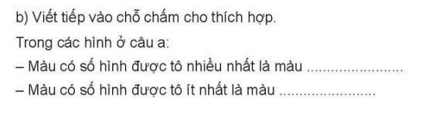
xanh
n©u

Slide 2


Slide 3
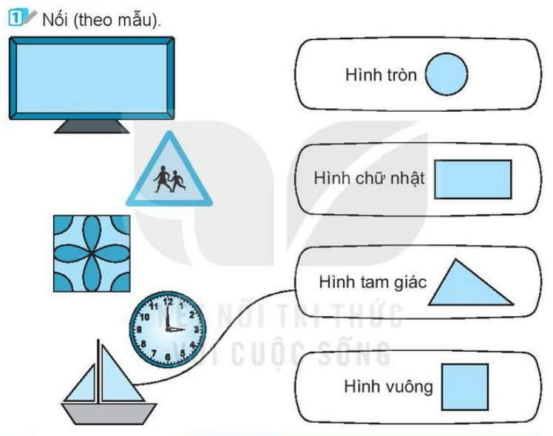

Slide 4
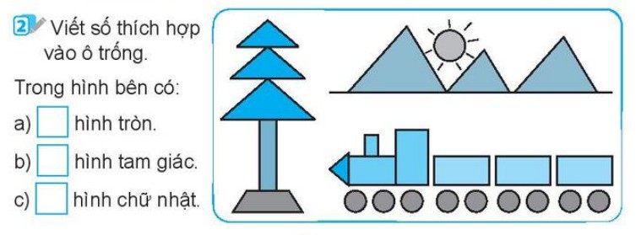

Slide 7
10
7
7

Slide 8
xanh
n©u

Slide 9
Liên hệ 0975238242 để có đầy đủ bộ PP vở bài tập Toán, Tiếng Việt bộ kết nối.

